Slide 1
Civilizační choroby
Martina Artemis Průchová
03/2020

Slide 2
Co jsou civilizační choroby
Civilizační chorobou je každá nemoc, jež má co do činění s moderním způsobem života a vyspělou civilizací.
Jde o chronické neinfekční nemoci, za jejichž hlavní příčinou stojí především životní styl lidí.

Slide 3
Příčiny civilizačních chorob
Úbytek fyzického pohybu
Nevhodné stravování
Stres
Kouření
Konzumace alkoholických nápojů
„životní styl dnešní doby“

Slide 4
Co se mezi civilizační choroby řadí:
Kardiovaskulární onemocnění
- infarkt myokardu
- ateroskleróza
Obezita
Cukrovka
Nádorová onemocnění
Předčasné porody a potraty
Chronický únavový syndrom
Demence včetně Alzheimerovy choroby
Alergie
Poruchy příjmu potravy
Úzkosti
Deprese
Syndrom vyhoření

Slide 5
Nádorová onemocnění
2. nejčastější příčina úmrtnosti v ČR
Ročně umírá na nádorová onemocnění více než 27 tisíc osob (23 % z celkové úmrtnosti).

Slide 6
Deprese
Duševní porucha s dlouhodobě přetrvávajícím smutkem, ztrátou zájmu a neschopností provádět každodenní činnosti.
Lidé s depresí mají navíc ztrátu energie, chuti k jídlu, zhoršenou náladu, poruchy spánku a pocit bezcennosti a beznaděje.

Slide 7
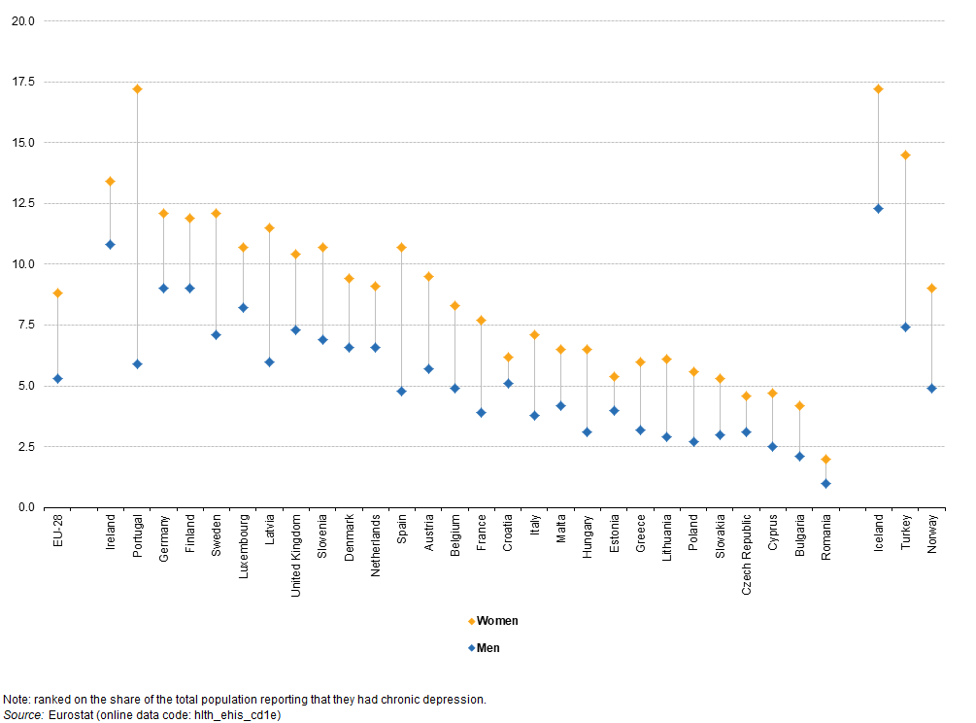
Deprese v grafech

Slide 8
Deprese v číslech
264 millionů lidí na světě
800 000 osob ročně spáchá sebevraždu
2.nejčastější příčina smrti v kategorii 15-29 let
v 76 až 85 % člověk nevyhledá pomoc/léčbu
Daepresivní Česko - další tabulky a grafy

Slide 9
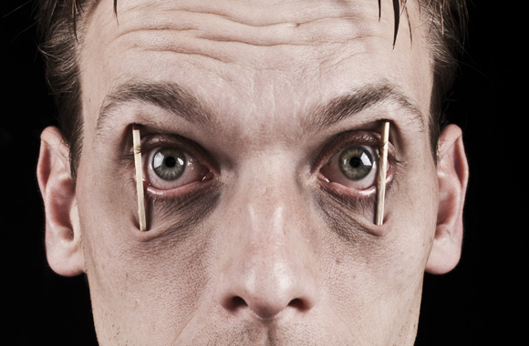
Chronický únavový syndrom
„Únava u CFS je klinicky měřitelná, somaticky nevysvětlitelná únava trvající minimálně půl roku, která není výsledkem probíhající zátěže, nepolevuje podstatně po odpočinku a je spojena s výraznou redukcí úrovně dřívějších aktivit.“

Slide 10
Použité zdroje:
Počet lidí s depresí stoupl o pětinu [online]. 2017, 2017(3) [cit. 2020-03-06]. Dostupné z: https://www.statistikaamy.cz/2017/03/pocet-lidi-s-depresi-stoupl-o-petinu/ . Měsíčník Českého statistického úřadu.
Depression. In: www.who.int [online]. Ženeva: World Health Organization [cit. 2020-03-06]. Dostupné z: https://www.who.int/news-room/fact-sheets/detail/depression
Češi žijí déle, trápí je ale civilizační nemoci. Změnit to může Národní strategie ochrany a podpory zdraví a prevence nemocí. In: Mzcr.cz [online]. Praha: Ministerstvo zdravotnictví ČR, 2014 [cit. 2020-03-07]. Dostupné z: http://www.mzcr.cz/dokumenty/cesi-ziji-deletrapi-je-ale-civilizacni-nemocizmenit-to-muze-narodni-strategi_9418_3030_1.html
doc. MUDr. Jaromír Bystroň, CSc. CHRONICKÁ ÚNAVA A CHRONICKÝ ÚNAVOVÝ SYNDROM. In: https://www.solen.cz/ [online]. Olomouc: Fakultní nemocnice Olomouc, 2006 [cit. 2020-03-07]. Dostupné z: https://www.solen.cz/pdfs/int/2006/03/04.pdf
In: Linkos: Česká onkologická společnost České lékařské společnosti J. E. Purkyně [online]. Praha, 2018 [cit. 2020-03-08]. Dostupné z: https://www.linkos.cz/narodni-onkologicky-program/co-musite-vedet/ceska-republika-a-rakovina-v-cislech/

